Slide 1
台北科技大學，經管系，陳擎文
部署用 Designer 做好的 Pipiline
到 Web API

Slide 2
發布publish
部署Deploy

Slide 3
部署之前的前置作業
1.要把designer設定 Real-time inference pipeline
2.建立 Inference 的運算硬體

Slide 4
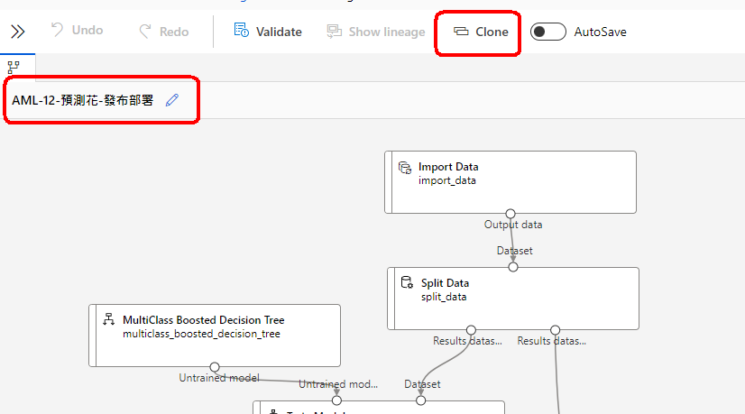
使用AML-11，designer的檔案
把AML-11-預測花的designer打開
然後clone
更改名稱：AML-12-預測花-發布部署

Slide 5
使用AML-11，designer的檔案
AML-12-預測花-發布部署的超連結：
job-12-01-預測花-發布部署 - Azure Machine Learning
Pipeline job id:
facc5973-0328-4eba-aa60-ed7c5ded08c1

Slide 6
前置作業1：
1.要把designer設定 Real-time inference pipeline
A.設定輸入格式
B.設定輸出格式

Slide 7
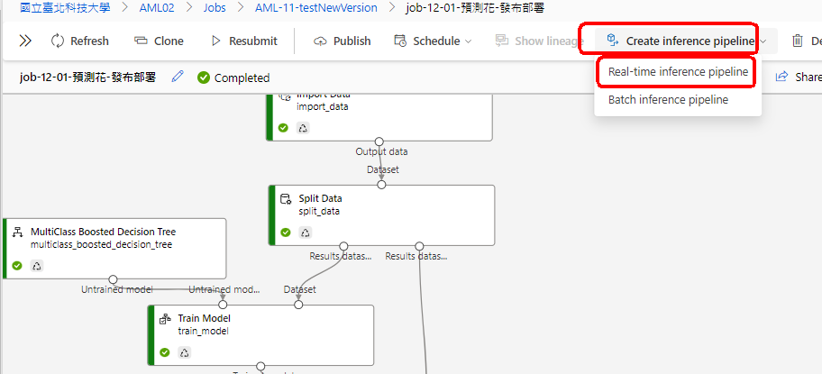
1.要把designer設定 Real-time inference pipeline A.設定輸入格式。B.設定輸出格式
讀入pipeline jobs（上一頁）
尋找：上方menu右邊，點按Create inference pipeline
第1個的功能主要是：部署成 Web API（本題目標）
第2個主要是拿來做： batch 時使用的

Slide 8
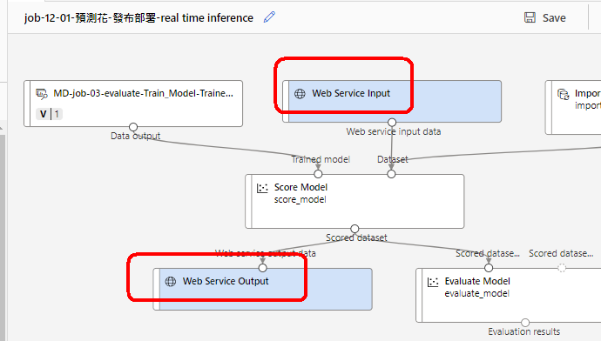
點擊 Real-time inference pipeline， 會跑出來一個新的分頁格式
最前面和最後面多了 Web service input 和 output
input：未來放在網頁，可以輸入測試sample
output：會顯示預測答案

Slide 9
部署之前的前置作業
2.建立 Inference 的運算硬體

Slide 10
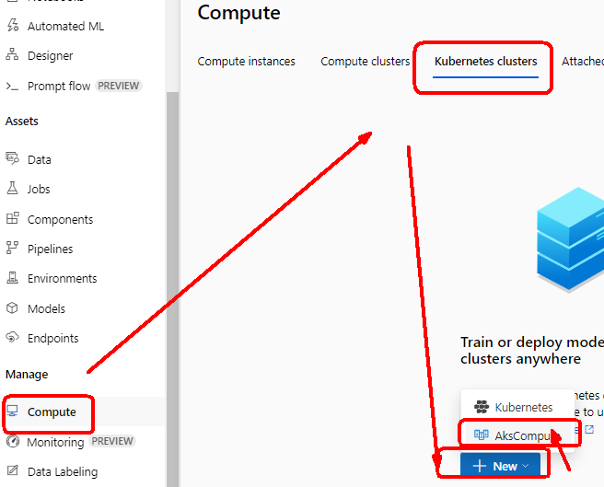
部署之前的前置作業 2.建立 Inference 的運算硬體
切換到 Compute 頁面
點選上面 Inference clusters 頁簽
然後點選 NEW
建立AKSCompute
Azure Kubernetes Service

Slide 11
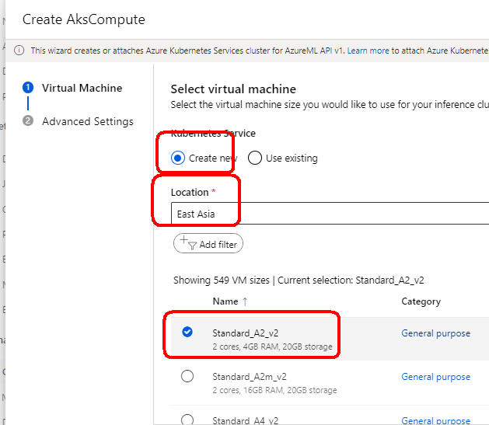
部署之前的前置作業 先選 Create New，再選地點（AsiaEast）
再選擇你要什麼等級的 VM
要做產品的話還是開大一點比較好，避免部署失敗

Slide 12
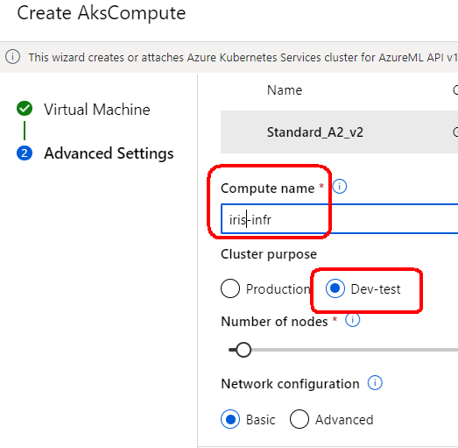
命名這台 VM ，其他的先保留預設值即可 完成後按下 Create
主機名稱：
Iris-Infr

Slide 13
Create完成
主機名稱：
Iris-Infr

Slide 14
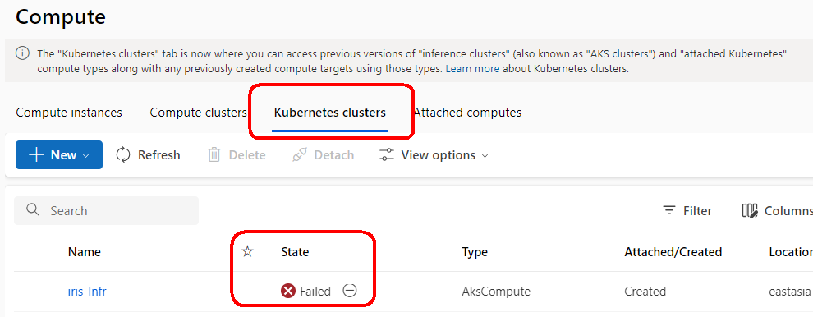
出現錯誤，無法建立

Slide 15
出現錯誤，無法建立的原因
這都是由於某些區域的 VM 需求較高，
可能導致某些 VM 大小不可用。

Slide 16
出現錯誤，無法建立的原因
1.雖然Azure Kubernetes 服務 (AKS) 是一項免費的容器服務
2.但是實務上，free-trial帳號，經常無法成功建立一個AKS
3.. 免費帳戶中的 AKS - 計算實例無法在所有區域中選擇大小超過 4 vCPU 的節點
4.某些 VM 大小不可用，因為當前某些區域對 VM 的需求很高（對於免費帳戶 VM 大小尤其如此），並且這似乎會影響用於 Azure Kubernetes 服務 (AKS) 的相同資源。
解決方案是：
在這些高需求時期在鄰近區域，創建 VM 資源。

Slide 17
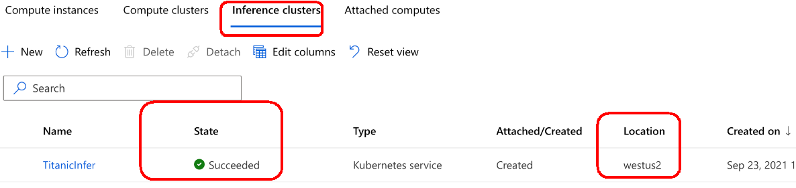
付費版，成功建立的結果
測試鐵達尼號的資料集

Slide 18
開始部署 Designer

Slide 19
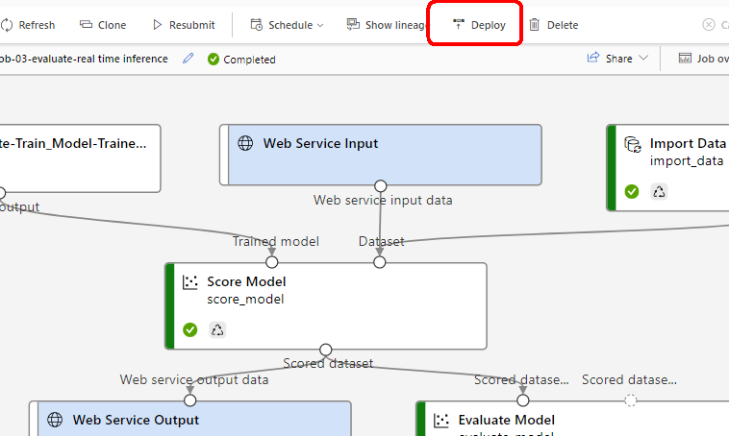
回到剛剛 Real-time Inference Pipeline 的頁面，點選右上角的 Deploy

Slide 20
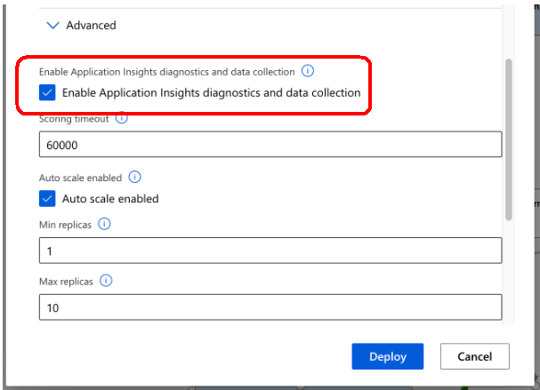
點擊 Advanced，設定：replicas 的數量、資源的分配、Scale 時的條件等。 建議勾選Enable Application Insights

Slide 21
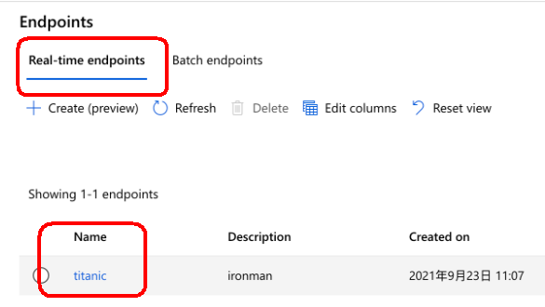
成功建立一台AKS主機

Slide 22
測試webAPI

Slide 23
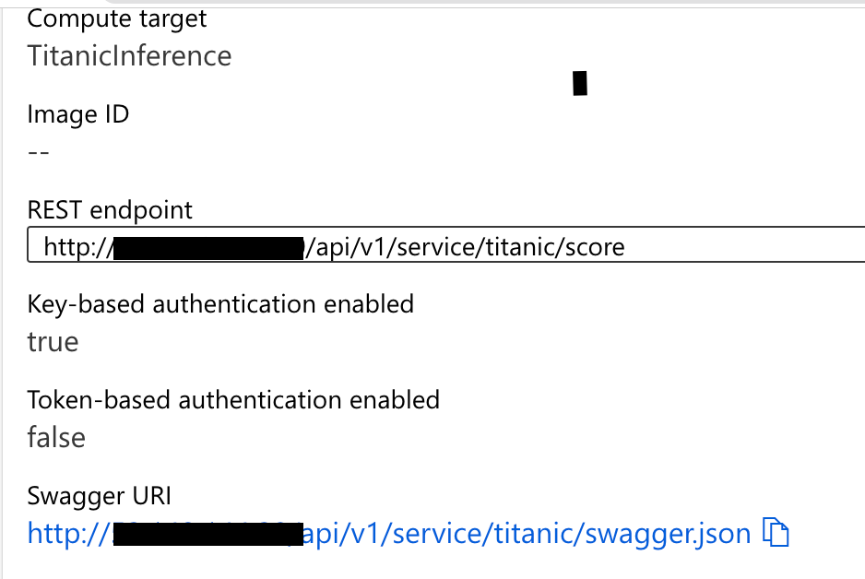
點按AKS，可以看到詳細資訊 最重要是 endpoint的網址，還有 Swagger 的文件

Slide 24
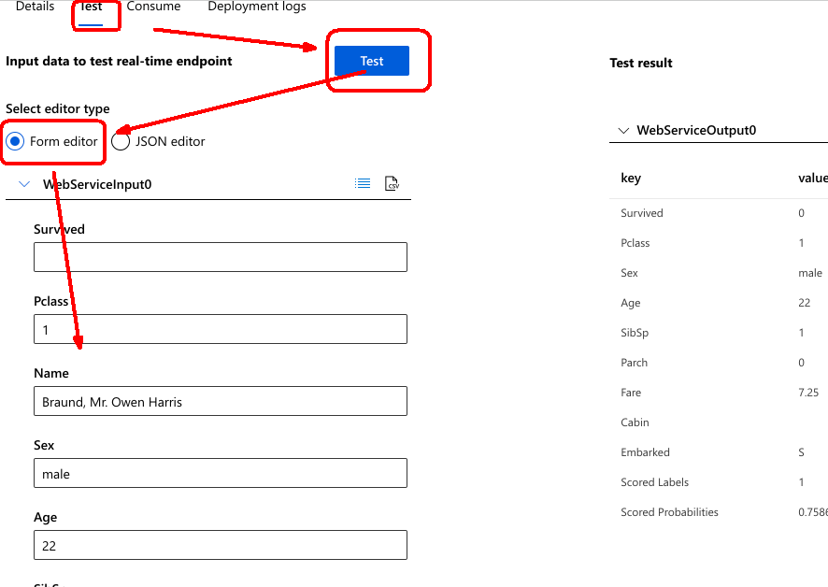
點按 Test 分頁，有圖形化介面可以讓你測試web API

Slide 25
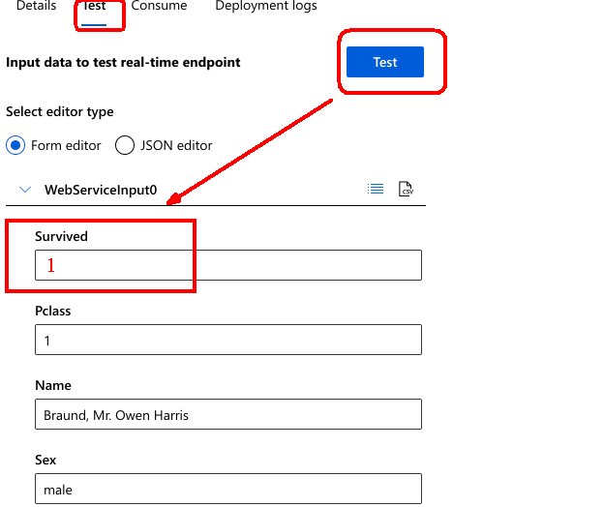
預測鐵達尼好，A君，是否生存？

Slide 26
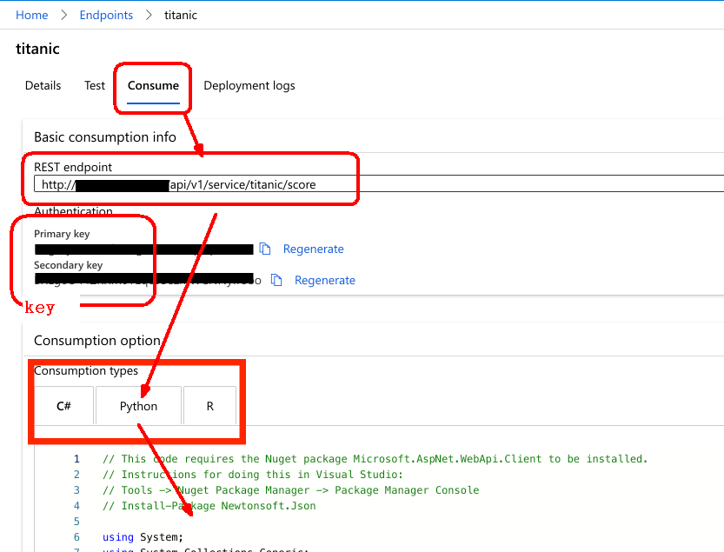
若要與自己的程式結合，點按Comsume

Slide 27
若要與自己的程式結合，點按Comsume
提供與主機連結的
網址
Key
程式碼

